Slide 1

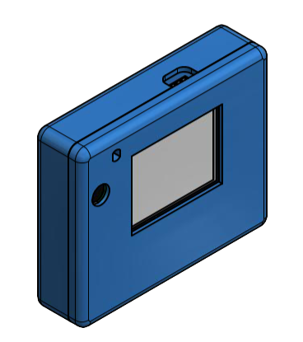
Projet Summer School PongBoy
Samy Francelet

Slide 2
Sommaire
Cahier des charges
Hardware
Mécanique
Firmware
Résultats
Bilan

Slide 3
Cahier des charges
Basse consommation
Pile AAA
Écran tactile résistif
Pas de puce driver
Processeur : PIC18LF25K22
Nombre de GPIO limité
Console de jeu portable Pong
8 bits
Possibilités de calcul limitées
Basse consommation
3 semaines

Slide 4
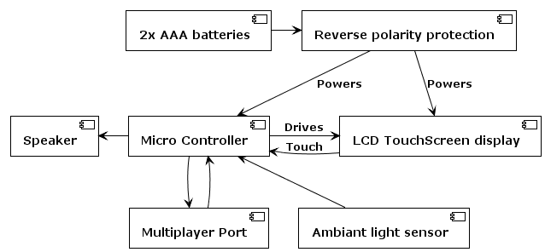
Hardware

Slide 5
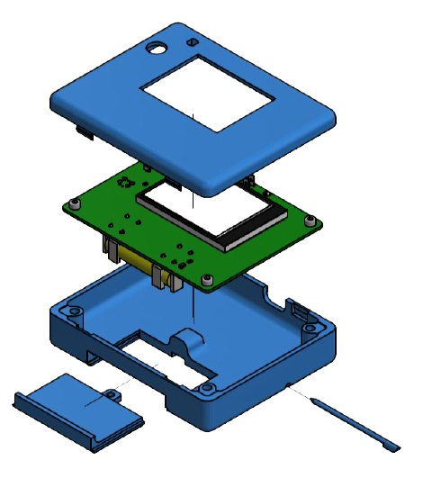
Mécanique

Slide 6
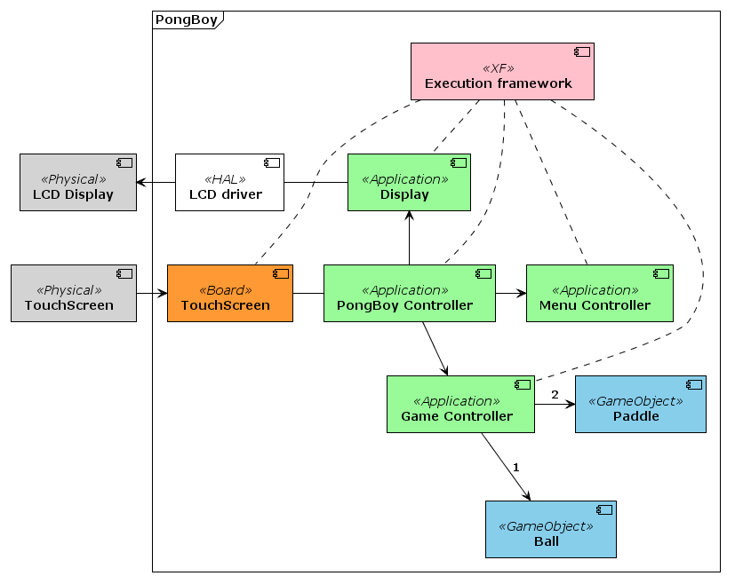
Structure du Firmware

Slide 7
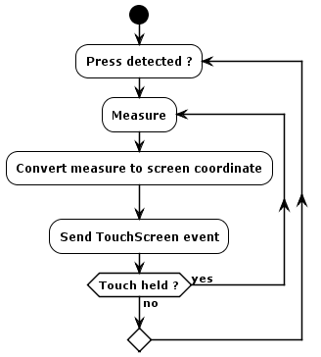
Lecture du TouchScreen

Slide 8
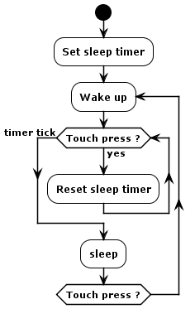
Gestion de l’alimentation

Slide 9
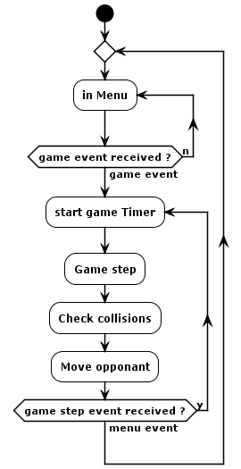
Controlleur de jeu

Slide 10
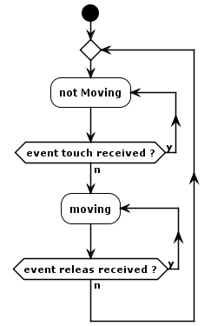
Control du Paddle

Slide 11
Résultats
Protection de l’inversion de polarité des piles
Gestion de l’énergie fonctionnelle
Gestion du rétroéclairage fonctionnelle
Code réutilisable

Slide 12
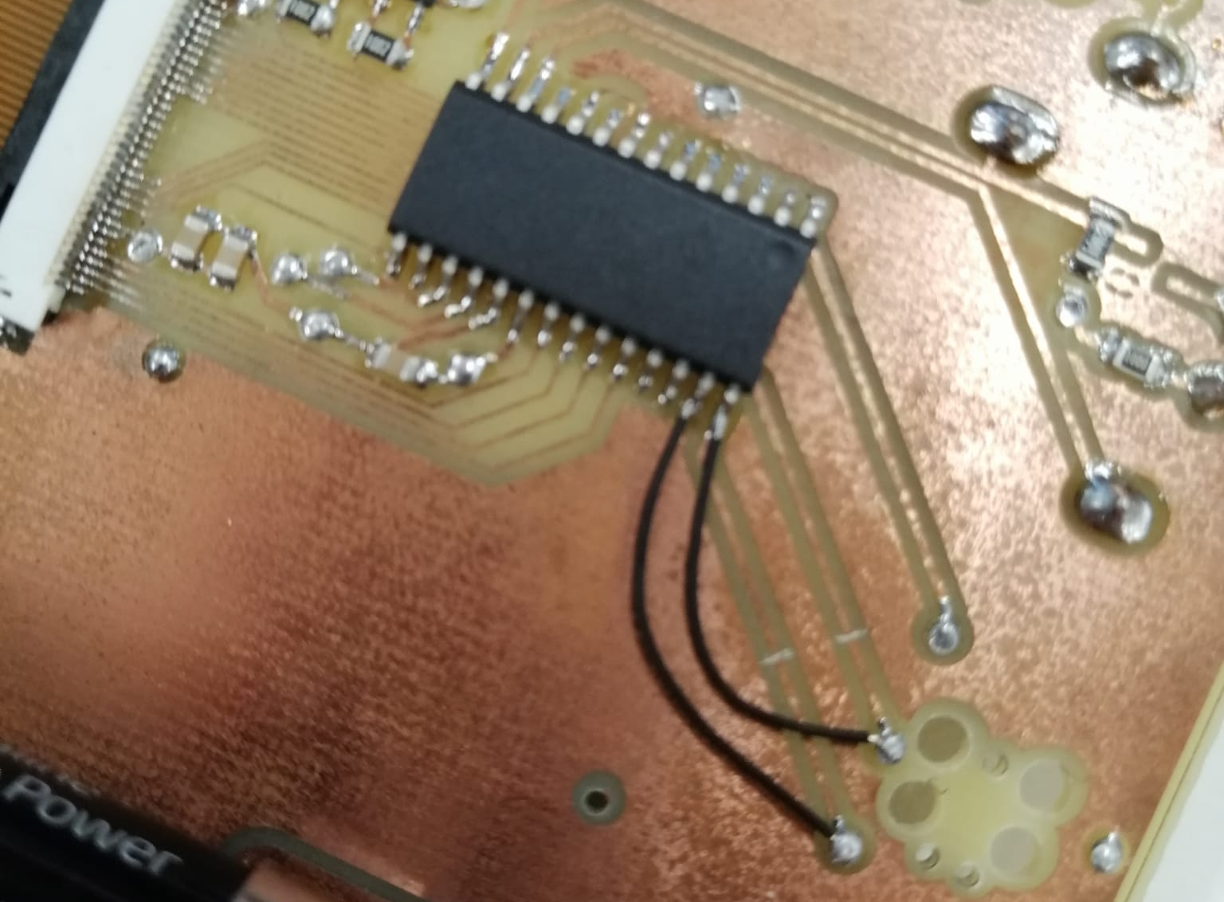
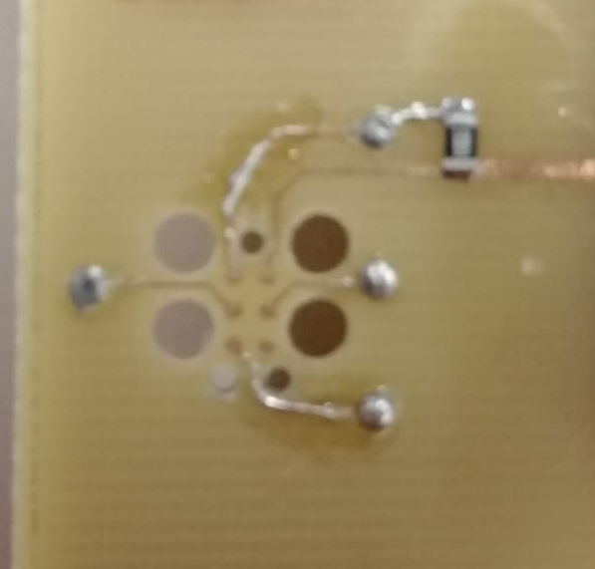


Résultats

Slide 13
Bilan
Corrections :
Schématique et circuit imprimé
Voie d’améliorations :
Niveaux de difficulté
Joystick ou slider pour le contrôle
Haut-parleur
Détection de la lumière ambiante
Mode multijoueur
Accès des piles plus large
Cahier des charges respecté
Game Over
Menu plus complet
Fixation de la plaque du dessus plus solide

Slide 14

Questions

